Slide 1
Introdução à Economia T4
4. Teoria do Produtor
Teoria da produção
Análise económica dos custos
A combinação ótima dos fatores produtivos

Slide 2
Objetivos da empresa
Teoria do Produtor:
Objectivo das empresas: a maximização do lucro
Tal implica que, para uma dada quantidade a produzir, as empresas minimizem os custos

Slide 3
Função de produção
Produção é um processo de criação de valor associado à transformação de fatores produtivos (inputs) em produtos (outputs)
Os inputs (trabalho, matérias primas, máquinas, etc.) são usados para a produção de
Bens de consumo (uso final)
Bens de produção (destinados à produção de outros bens)

Slide 4
Cont.
Conceito de Função de Produção
relação entre a quantidade dos factores de produção e a quantidade de um bem ou serviço que pode ser obtida
Limitar a análise apenas à combinação de dois fatores produtivos
Curto prazo
Fator fixo: capital
Fator variável: trabalho

Slide 5
Cont.
Relação funcional:
Q = f (K, L)
Cada FP permite determinar:
A quantidade máxima de produção (Q) que pode ser obtida com uma dada quantidade dos dois fatores (K, L), para uma dada tecnologia

Slide 6
Cont.
O modo como uma empresa organiza os fatores produtivos varia ao longo do tempo, por diversas razões:
Alteração dos preços dos inputs
substituição de fontes energéticas, por exemplo
Comportamento dos consumidores
preferências e exigências de qualidade dos consumidores
Inovação tecnológica
Equipamento mais sofisticado (menos recursos humanos)

Slide 7
Cont.
A partir da função de produção de uma empresa (dado bem ou serviço), podem ser analisados três importantes conceitos:
produção total
produtividade média
produtividade marginal
Quadro 6-1 (pp.110) e Figura 6-11 (p.109)

Slide 8
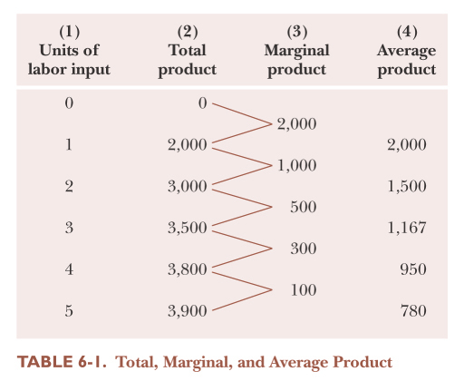
Table 6-1

Slide 9
Análise Quadro 6-1
Fator produtivo variável: trabalho
nº trabalhadores com igual nº horas, restantes fatores fixos
Coluna (1): n.º de trabalhadores (de 0 a 5)
Coluna (2): produção total (Q)
quantidade total do bem (unidades físicas) que pode ser produzida com diferente n.º de trabalhadores
Produção aumenta com o n.º trabalhadores

Slide 10
Cont.
Coluna (3): produtividade marginal
acréscimo de produção resultante de uma unidade adicional do fator variável (trabalho)
PMg = ∆Q / ∆L
Cada trabalhador adicional provoca um acréscimo cada vez menor da produção
Coluna (4): produtividade média
produção total dividida pelo nº de unidades do fator de produção (trabalho)
PMe = Q /L
A produtividade média diminui à medida que o fator trabalho aumenta (resto fixo)

Slide 11
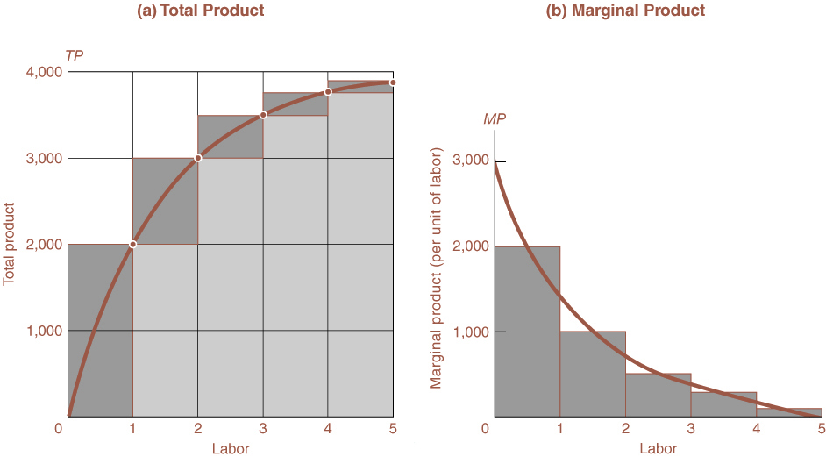
Figura 6-1: produção e produtividade marginal

Slide 12
Análise Figura 6-1
Um trabalhador adicional faz aumentar a produção mas com incrementos cada vez menores
Consequência: a PMe vai diminuindo ...
Lei dos Rendimentos Decrescentes
Unidades adicionais do fator variável (restantes fixos) geram acréscimos cada vez menores na produção total
Justificação?
Complementaridade entre fatores de produção
Fator capital fixo e aumento do nº de trabalhadores: cada um torna-se menos eficiente

Slide 13
Custos e lucros
Custos
Explícitos: originam um pagamento pela empresa (salários, seguros, juros, matérias-primas, renda, etc)
Implícitos: não originam um pagamento pela empresa
Exemplos: uma empresa está a usar edifício de um dos sócios e não paga renda; o sócio trabalha na empresa mas não é remunerado
Lucro
Contabilístico: resultado líquido do exercício para efeitos fiscais; não são considerados os custos implícitos
Económico: o economista considera também os custos implícitos

Slide 14
A análise económica dos custos
Uma empresa, para produzir uma quantidade Q de um dado produto, necessita de
Instalações, máquinas, matérias primas, trabalho
adquire a determinados preços
tal constitui encargos ou custos para a empresa
Existem diversos conceitos de custos
Quadros 7-1 e 7-2

Slide 15
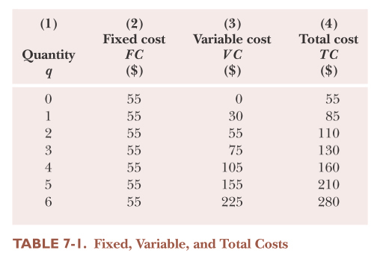
Table 7-1

Slide 16
Análise Quadro 7-1
Coluna 1: produção alternativa (0 a 6 unidades)
Coluna 4: custo total (um) para cada nível de Q
aumenta com o nível da produção
CT = CF + CV
Coluna 2: custo fixo (um) para cada nível de Q
rendas, pagamento equipamento, juros de empréstimo, salários
Encargo fixo, qualquer que seja nível de produção (mesmo com Q=O)
Observamos que CF = 55 um , constante
Coluna 3: custo variável (um), para cada nível de Q
varia com o nível da produção: matérias primas, electricidade (...)
Por definição: CV=0 para Q=0

Slide 17
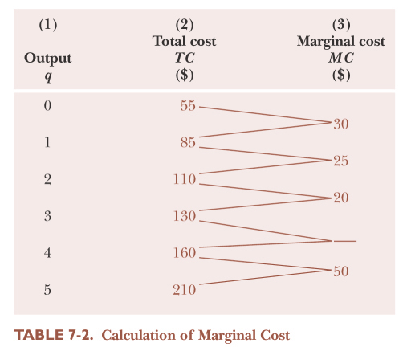
Table 7-2

Slide 18
Análise Quadro 7-2
Colunas (1) e (2): já conhecidas
Coluna (3): custo marginal associado ao aumento unitário da produção
Cálculo a partir do custo total:
CM da 1.ª unidade é 85 – 55=30
CM da 2.ª unidade é de 110 – 85= 25
Sucessivamente
Definição: acréscimo do custo total devido a 1 unidade adicional de produção
CMa = ∆CT / ∆ Q

Slide 19
Custo Médio
Outro conceito muito importante: Custo Médio ou unitário
Definição: custo total por unidade produzida
Expressão: CMe = CT / Q

Slide 20
Cont.
Análise
Quadro 7.3, p.128
Figura 7.2, p. 129
Conceitos de custo variável médio e de custo médio mínimo
Relacionar o custo marginal com o custo médio

Slide 21
A combinação ótima dos fatores produtivos
Objectivo das empresa: minimização dos custos
donde, determinar a combinação de factores que minimiza os custos, para dado nível de produção
Ligação entre Produção e Custos através do Quadro 7A-1

Slide 22
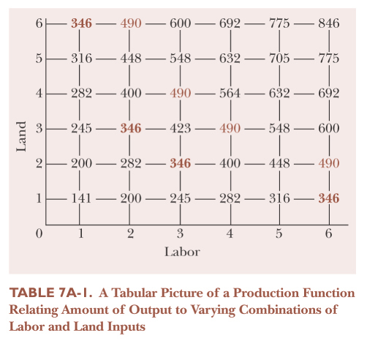
Table 7A-1

Slide 23
Análise Quadro 7A-1
Dois fatores produtivos (quantidades 0 a 6 )
36 combinações alternativas dos dois fatores
Quadrante: valores da produção (função de produção)
Notar valores a negrito: 346 (4 vezes) e 490 (4 vezes)
Significado? dada produção com diferentes combinações dos fatores ... uma delas minimiza os custos
Admitir que empresa quer Q = 346 unidades
Pode combinar os fatores de 4 modos diferentes
A escolha depende do custo associado a cada uma
Sendo que: custo depende do preço dos fatores utilizados

Slide 24
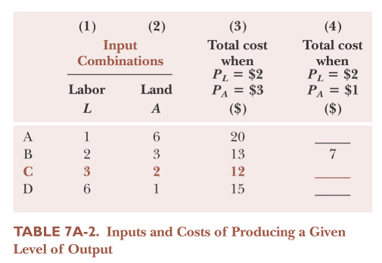
Table 7A-2

Slide 25
Análise Quadro 7A-2:
Colunas (1) e (2): dados anteriores; 4 combinações de fatores para Q = 346
Coluna (3): custo total de cada alternativa quando
preço do trabalho = 2u.m. (trabalhador ou hora/trabalho)
preço terra = 3u.m. (área/por hectare)
Conclusão? combinação C com custo mínimo
Coluna (4): CT com alteração nos preços dos fatores (trabalho constante, terra desce)
Novos valores para CT: 8, 7, 8, 13 um
Conclusão? Combinação B com custo total mínimo
Donde
C =(3,2) e B=(2,3)
redução do fator trabalho e aumento do fator terra
substituição de fatores devido a alteração de preços

Slide 26
Cont.
A seguir:
abordagem gráfica ao problema da minimização dos custos
Figuras 7A-1/2/3

Slide 27
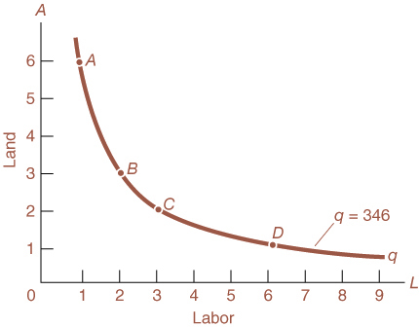
Figura 7A-1: Isoquanta

Slide 28
Análise Figura 7A -1
Curva obtida com dados do Quadro 7A-1
destaque 4 alternativas
Isoquanta: diferentes combinações dos fatores para Q= 346
Inclinação negativa: valor absoluto designado TMST

Slide 29
Taxa marginal de substituição técnica
O valor absoluto da inclinação de uma Isoquanta, num dado ponto, corresponde à TMST
TMSTK,L = ( -∆K) / ∆L
Se dividirmos o numerador e o denominador por ∆Q, obtemos
TMSTK,L = (PMgL /PMgK)
A TMST corresponde à taxa a que uma empresa pode substituir um fator produtivo por outro, mantendo o mesmo nível da produção

Slide 30
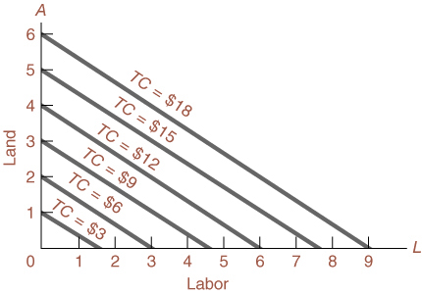
Figura 7A-2: Rectas de isocusto

Slide 31
Análise Figura 7A-2
Família de retas de isocusto
Obtidas a partir dos preços dos fatores de produção
Cada recta: conjunto de todas as combinações de fatores que apresentam o mesmo custo total
Exemplo: reta mais elevada representa todas as combinações com CT= 18 um
Inclinação: rácio pL/pA

Slide 32
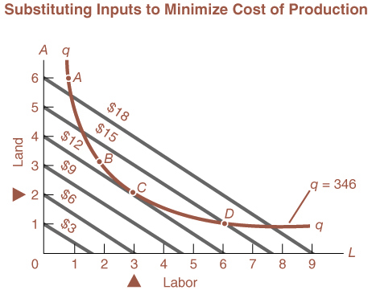
Figura 7A-3: Combinação de fatores de custo mínimo ocorre em C

Slide 33
Análise Figura 7A-3
Sobreposição dos dois gráficos anteriores
Ponto ótimo ou custo mínimo:
Ponto de tangência entre isoquanta com a reta isocusto mais baixa possível
Neste ponto: iguais inclinações das duas curvas
Combinação C é a ótima

Slide 34
A decisão ótima da empresa: regra do custo mínimo
Combinação óptima dos factores produtivos, para dada produção: ponto de tangência entre Isoquanta e reta de Isocusto mais baixa
TMST = PMaL/ PMak = pL/ Pk ou seja
PMaL / pL = PMak / pk
Regra do custo mínimo: uma empresa deve combinar os fatores produtivos até à igualização das produtividades marginais por unidade monetária gasta em cada fator
Principio da substituição: se o preço de um fator aumenta (com os restantes constantes), a empresa deve fazer a substituição por um fator mais barato

